Slide 1
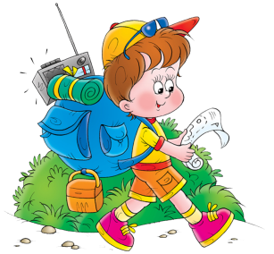
Туристический поход в лес
МБДОУЦРР№28 «Огонек»
Группа №6 «Кузнечики»
Выполнила воспитатель: Баталова М.А.
ноябрь 2019г.

Slide 2
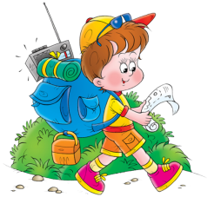
Осенью, когда красота нашей природы привлекает внимание всех людей, дошколята с огромным желанием и радостью идут в поход с родителями и педагогами. На свежем воздухе организуются спортивные соревнования, конкурсы и игры. С восторгом принимается детьми обед на природе! Уставшие, но довольные, с массой приятных впечатлений, возвращаются все домой.

Slide 3
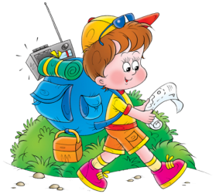
Цели и задачи:
развитие физических качеств у дошкольников;
расширять и закреплять знания детей о природе осенью;
закреплять правила поведения детей во время прогулки-похода, правила дорожного движения;
воспитывать чувства любви, бережного отношения к природе, желания помочь, сопереживать друг другу;
создать атмосферу доброжелательности, воспитывать волевые и дружеские качества.

Slide 4
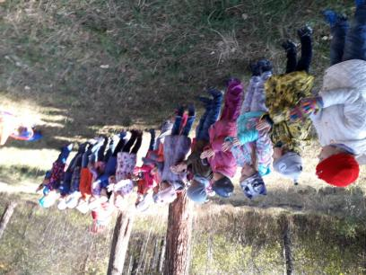
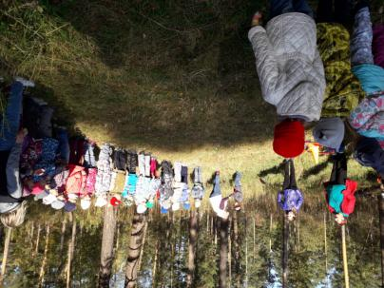
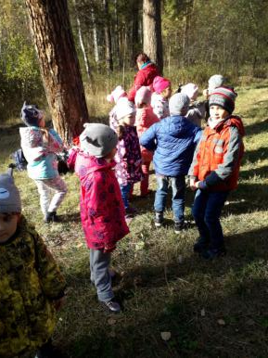
На прогулку выходи, свежим воздухом дыши!
Только помни: при уходе одеваться по погоде!

Slide 5
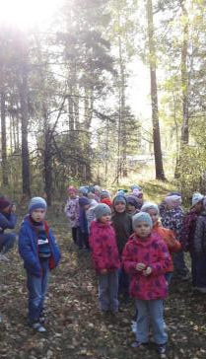
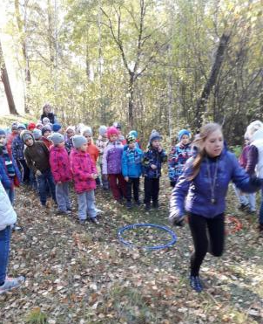
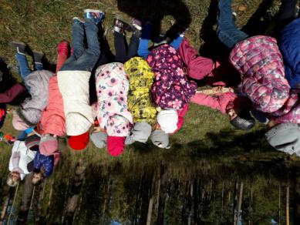
Чтоб всегда здоровым быть
Нужно нам в поход ходить!
На природе отдыхать,
Свежим воздухом дышать,
Не забыть и поиграть!

Slide 6
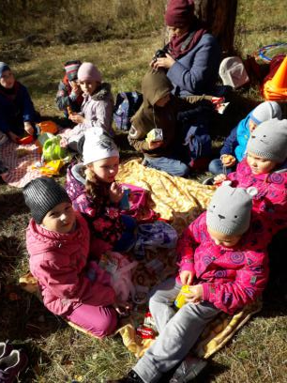
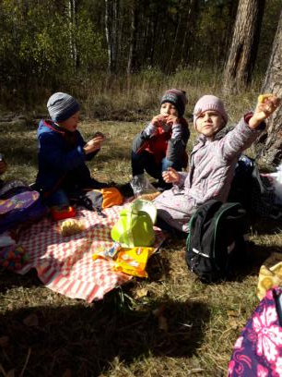
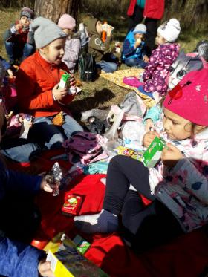
Кто играл?
А кто устал?
Час обеденный настал!

Slide 7
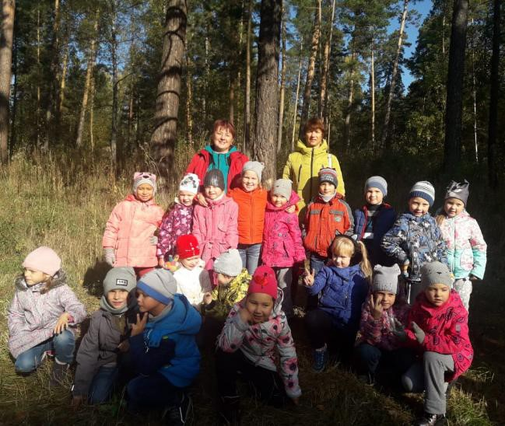
Чтобы дети много знали
И в походе не пропали,
Мы должны их научить
Осторожными на природе быть!

Slide 8
ДО НОВЫХ ВСТРЕЧ!

